Slide 1
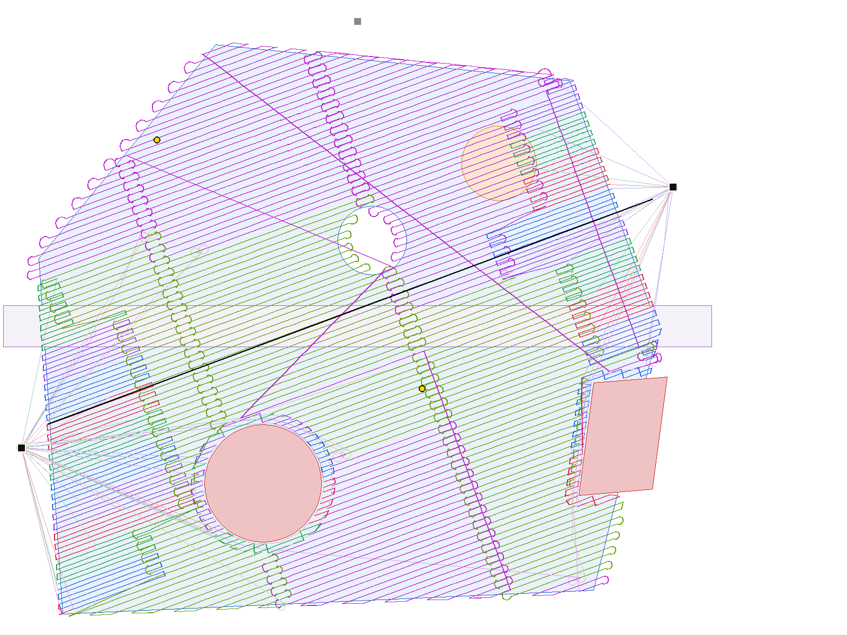
Geoscan Fleet Planner
Сервис планирования и распределения авиационных работ группы БВС
ЛЦТ · Задача 5 · ГК «Геоскан»
Геоскан 201 · Gemini · 801 | KML / GeoJSON / QGroundControl | crash-тест каждого плана
Notes:
Представляем сервис, который по области съемки, запретным зонам и парку БВС Геоскан строит индивидуальные полетные задания, расписание и гарантирует отсутствие опасных сближений.

Slide 2
Что проверяет заказчик
Из ТЗ и QA-сессии: главное — отсутствие нарушений, затем оптимальность и продуманность
1
Crash-тест
2
Два критерия
Нет опасных сближений бортов, заходов в запретные зоны и пролетов у высотных препятствий
Минимум общего времени работ (с подготовкой, заменой АКБ, возвратом) и минимум суммарного налета
3
Реальная физика
4
Масштаб
GSD → высота, перекрытия 70/50%, резерв АКБ 20%, ветер как порог и как выбор курса галсов
~100 км², до 10 бортов, расчет до 30 мин; MultiPolygon с отверстиями, 3D+время зоны
5
Результат
6
Невыполнимость
Полетные задания KML/GeoJSON: маршрут, высоты, скорости, этапы, расписание, модель БВС
Понятная ошибка и рекомендация: площадка ближе, другой тип БВС
2

Slide 3
Как работает планировщик
Декомпозиция NP-трудной задачи: точные подзадачи + поиск по параметрам верхнего уровня
1
2
3
4
5
6
Вход
Геометрия съемки
Галсы
Вылеты
Расписание
Разведение и проверка
GeoJSON / KML, WGS-84. Зоны 2D/3D/4D, препятствия, площадки, парк, ветер, дата
H = GSD·f/p, полоса, шаг, базис; скорость по ТТХ, затвору и ветру
Курс θ с учетом ветра, ячейки, сканлайн с отверстиями, полосы boustrophedon
Упаковка по энергии (80%) с учетом обхода зон — оценка = точная траектория ±3%; 4D-траектории с рельефом
АКБ и зарядка, переезды, светлое время, окна временных зон
Эшелоны, 4D-проверка 1 с, задержка старта; независимый crash-тест
Поиск: доли площади между типами БВС (сетка на симплексе + локальное уточнение) × ширина колонок нарезки. Каждый вариант оценивается целиком: галсы → вылеты → расписание → критерий (~50–100 мс). Затем байесовская оптимизация (TPE): непрерывные доли, ширина нарезки и размер ячеек — лучше сетки в 10 из 28 задач (до −48%), хуже ни в одной. Лучшие варианты обоих методов проходят полное построение с разведением.
3

Slide 4
Съемка и ветер — по ТТХ, а не «на глаз»
RGB, GSD 3 см, перекрытия 70/50%, ветер 5 м/с у земли (≈7–8 м/с на рабочей высоте)
Тип / камера | H, м | Шаг, м | Базис, м | V съемки, м/с
Геоскан 201 · Sony DSC-RX1RM2 (полный кадр, 42 Мп, F=35 мм) | 233 | 119 | 47.8 | 22
Геоскан Gemini · Geoscan PF1B (APS-C, 24 Мп, F=20 мм) | 153 | 90 | 35.8 | 12
Геоскан 801 · Камера 801 (1/2.3", 12 Мп, F=4.35 мм) | 85 | 60 | 26.5 | 12
Порог выполнимости
ветер пересчитывается на высоту (профиль Хеллмана) и сравнивается с ТТХ; борт или эшелон, где предел превышен, исключается с объяснением
Курс галсов
самолет: угол сноса α → полоса W·cosα − L·sinα, воздушная скорость 64–130 км/ч; коптер — минимум разворотов
Формулы кадровой съемки
H = GSD · f / p (p — размер пикселя)
полоса W = w·H/f; шаг = W·(1 − поперечное)
Методика QA по умолчанию
базис b = L·(1 − продольное); v ≤ b / t_затвора, v ≤ 0.5·GSD / t_выдержки
автопилот держит путевую скорость: ветер не меняет скорость и расход АКБ. Физическая модель (треугольник скоростей) — переключателем
высота над землей постоянна: огибание рельефа по ЦМР, шаг 25 м
4

Slide 5
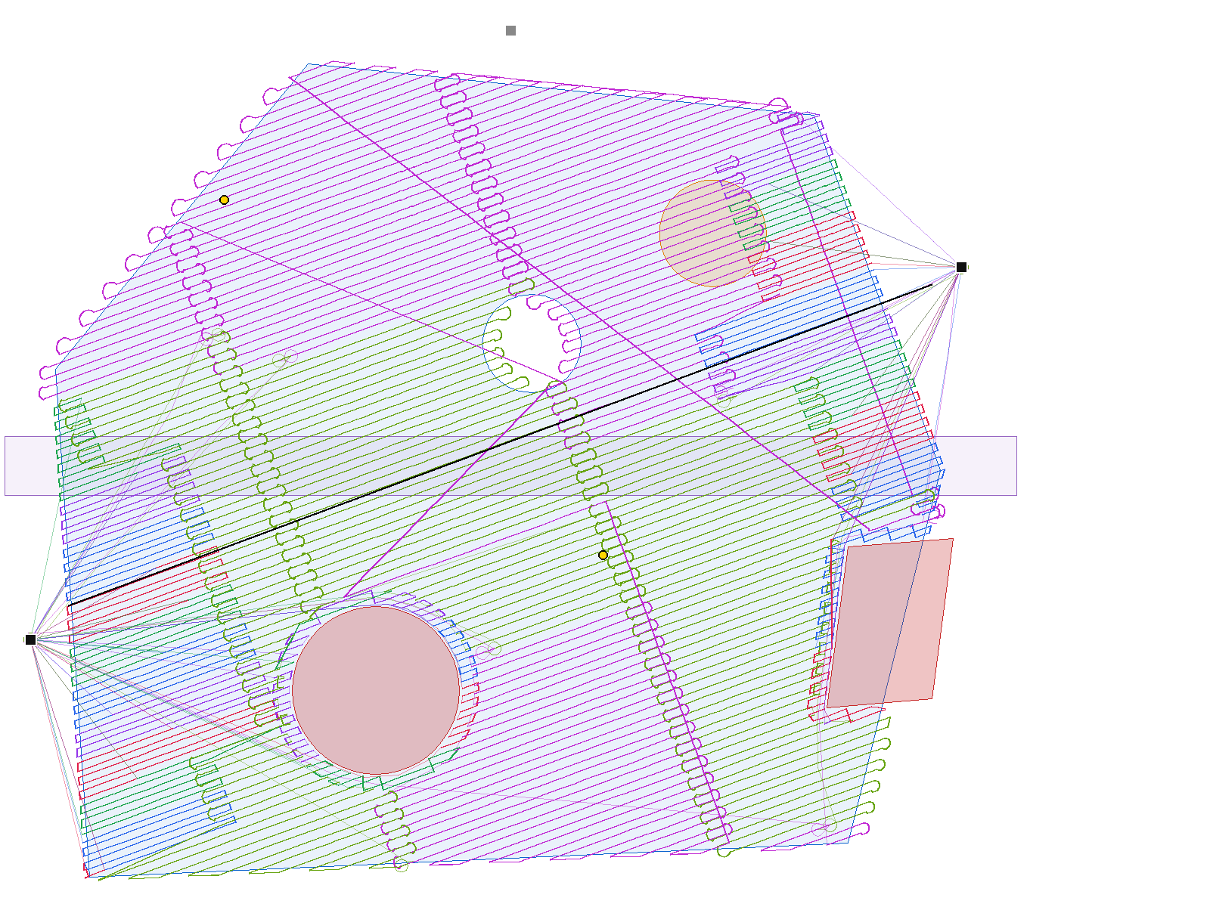
Демо: 100 км², 8 бортов, 3D/4D-зоны
Самолеты берут дальнюю середину, коптеры — ячейки у своих площадок и кромки у запретных зон
Постоянные зоны
населенный пункт, охраняемый объект — облет с буфером маневра
Временная зона 12:00–16:00
вылеты, задевающие ее, поставлены вне окна действия
Трасса выше 450 м
съемка под ней разрешена, эшелоны перелета ≤ 420 м
Препятствия
вышка 120 м и труба 180 м — вырезаны; ЛЭП 35 м — пролет над
5

Slide 6
Два критерия — разные планы
Тот же сценарий, тот же парк: оптимизатор меняет доли самолетов/коптеров и размер вылетов
−33%
налета при критерии «минимум налета»
+209%
ко времени работ — цена экономии ресурса
Время работ считается от развертывания расчета до посадки последнего борта и выгрузки данных, с учетом зарядки АКБ и светлого времени (Солнце ≥ 10°).
6

Slide 7
Безопасность: гарантия + независимая проверка
1
Эшелоны
Crash-тест каждого плана
каждому борту свой эшелон перелета выше всех съемочных высот (шаг 35 м > разведение 30 м); коптерам — нижние
Опасные сближения бортов
Запретные зоны: высоты + окна действия
2
Пространство
Высотные препятствия
съемочные участки разных вылетов не пересекаются; буферы маневра самолета 200 м
Коридор ≤ 700 м AGL, разрешенная область
Энергия 80% + достижимость площадки из любой точки
Время (4D)
Ветер на рабочих высотах ≤ ТТХ
3
Светлое время
траектории с шагом 1 с; конфликт → задержка старта на земле — всегда разрешимо
Работает только по выходным точкам (WGS-84 + время), своя проекция, своя выборка ЦМР — не доверяет планировщику
100/100
MultiPolygon с отверстиями, 1–4 зоны (постоянные, временные, по высотам), препятствия 40–250 м, 1–3 площадки, 1–10 бортов, ветер 0–7 м/с, широты 45–62°
случайных сценариев без единого нарушения (стресс-тест)
7

Slide 8
ML — там, где он дает измеримый выигрыш
Не в контуре безопасности: каждое решение все равно проходит независимый crash-тест
Байесовская оптимизация плана
Модель расхода АКБ по телеметрии
TPE (Optuna): доли площади между типами БВС, ширина нарезки, размер ячеек; теплый старт от сетки
Градиентный бустинг на открытых данных (CC BY 4.0): 209 полетов коптера (CMU) и 102 круга самолета (IDF_DS); перенос на Геоскан через безразмерную кривую мощности
10 / 28
задач лучше сетки, хуже — 0
7.1 → 2.0%
ошибка энергии полета коптера
−3.7%
в среднем по критерию
10.2 → 5.5%
самолет: надбавка за набор и крен
−48%
максимальный выигрыш
0%
полетов с недооценкой > 10%
Проверка честная: по фактическому результату после полного построения (оптимизация) и на отложенных полетах, которых модель не видела (энергия). Где данные не подтвердили эффект — например, зависимость мощности самолета от скорости — он не используется.
8

Slide 9
Масштабирование и скорость расчета
Режим «нормально» (сетка + байесовская оптимизация); ориентир заказчика — до 30 минут
Сценарий | Парк | Расчет, с | Время работ, ч | Налет, ч | Crash-тест
Токсово 100 км² | 1×Gemini | 7.2 | 174.56 | 50.94 | ✔
Токсово 100 км² | 4×Gemini | 9.1 | 49.9 | 55.66 | ✔
Токсово 100 км² | 1×201 | 3.8 | 32.27 | 13.14 | ✔
Токсово 100 км² | 2×201 + 4×Gemini + 2×801 | 14.4 | 8.35 | 25.8 | ✔
Токсово 100 км² | 3×201 + 5×Gemini + 2×801 (10) | 12.1 | 5.79 | 29.76 | ✔
Квадрат 25 км² | 2×201 + 4×Gemini + 2×801 | 3.2 | 2.74 | 8.66 | ✔
Квадрат 100 км² | 2×201 + 4×Gemini + 2×801 | 7.7 | 7.29 | 33.95 | ✔
Квадрат 225 км² | 2×201 + 4×Gemini + 2×801 | 16.6 | 30.38 | 72.22 | ✔
12 с
расчет демо 100 км² / 8 бортов с 4D-разведением и проверкой
−16%
налета после упаковки с учетом обхода зон (8 и 10 бортов, та же модель ветра, что раньше)
Задание организаторов 245 км², 570 участков: 8.3 мин расчета. Трубопровод 35 км: 4.1 ч, 28 вылетов.
9

Slide 10
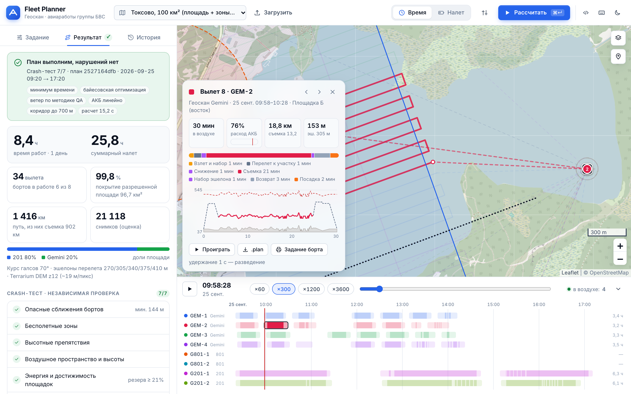
Интерфейс, расписание и экспорт
Веб-интерфейс + REST API (Swagger с единицами у каждого поля) + CLI; Docker Compose
Ход расчета
этапы, график сходимости оптимизатора, отмена
Инспектор вылета
этапы, профиль высот над рельефом; курсор по профилю двигает борт на карте
Crash-тест на карте
точка наибольшего сближения и нарушения — «показать на карте» с переходом ко времени
Задания и экспорт
KML/GeoJSON/CSV/.plan, по бортам, задание для печати; сравнение критериев, история
10

Slide 11
Когда план невыполним — сервис объясняет почему
Пример: только коптеры Gemini, площадки на краях участка
Статус: план невыполним полностью.
«Участок около (60.19137, 30.46490) удален на 8.2 км от ближайшей площадки, а радиус действия Геоскан Gemini с резервом ≈ 7.7 км. Добавьте площадку около (60.18045, 30.54517)».
Кнопка «Добавить площадку и пересчитать» применяет рекомендацию и перестраивает план.
Допущения (в catalog.yaml, меняются без кода)
Энергия: линейная (QA) или калиброванная по открытой телеметрии; резерв 20%
Ветер — один замер на миссию, профиль по высоте
Самолет: упрощенные развороты, спирали, парашют
Другие причины и подсказки
Изогнутые коридоры режутся на прямые участки (глубина ≤ 5)
GSD ниже минимальной безопасной высоты 201 → «увеличьте GSD до ≥ … см»
Временная зона — вылет целиком вне ее окна (консервативно)
ветер на рабочей высоте > ТТХ → тип исключен с расчетом ветра на высоте
Лидар и магнитометр — типовые (в линейке задачи нет)
нет полезной нагрузки (ИК только у 801) → подсказка по составу парка
11

Slide 12
Воздушное пространство: с планом полета и без
Экспертный вопрос: ограничение 150 м (ФП ИВП, Пост. №138) — учтено отдельным режимом
Режим | Площадок | Время работ | Покрытие | Crash-тест
С планом полета (700 м) | 2 | 7.4 ч | 99.8% | 7/7
Без плана полета, 2 км | 2 | 2.4 ч | 6.0% | 8/8
Без плана полета + 12 площадок | 14 | 73.5 ч | 96.5% | 8/8
×10
дольше работы без плана полета и +12 площадок
Демо «Токсово, 100 км²», 8 бортов, ветер 5 м/с
Вывод для заказчика: на площадной съемке десятков км² оправдан план полета; режим 150 м — для небольших участков рядом с площадкой.
Режим «без плана полета»
потолок 150 м над землей: съемка ≤ 120 м, перелеты 145 м с огибанием рельефа и препятствий
прямая видимость: коптер не дальше R от площадки (параметр, 2 км); самолет исключен
Аэродромы, населенные пункты и массовые мероприятия задаются слоем запретных зон.
площадки для покрытия кругами видимости — «добавить и пересчитать» в один клик
crash-тест контролирует потолок режима и удаление от площадки
12

Slide 13
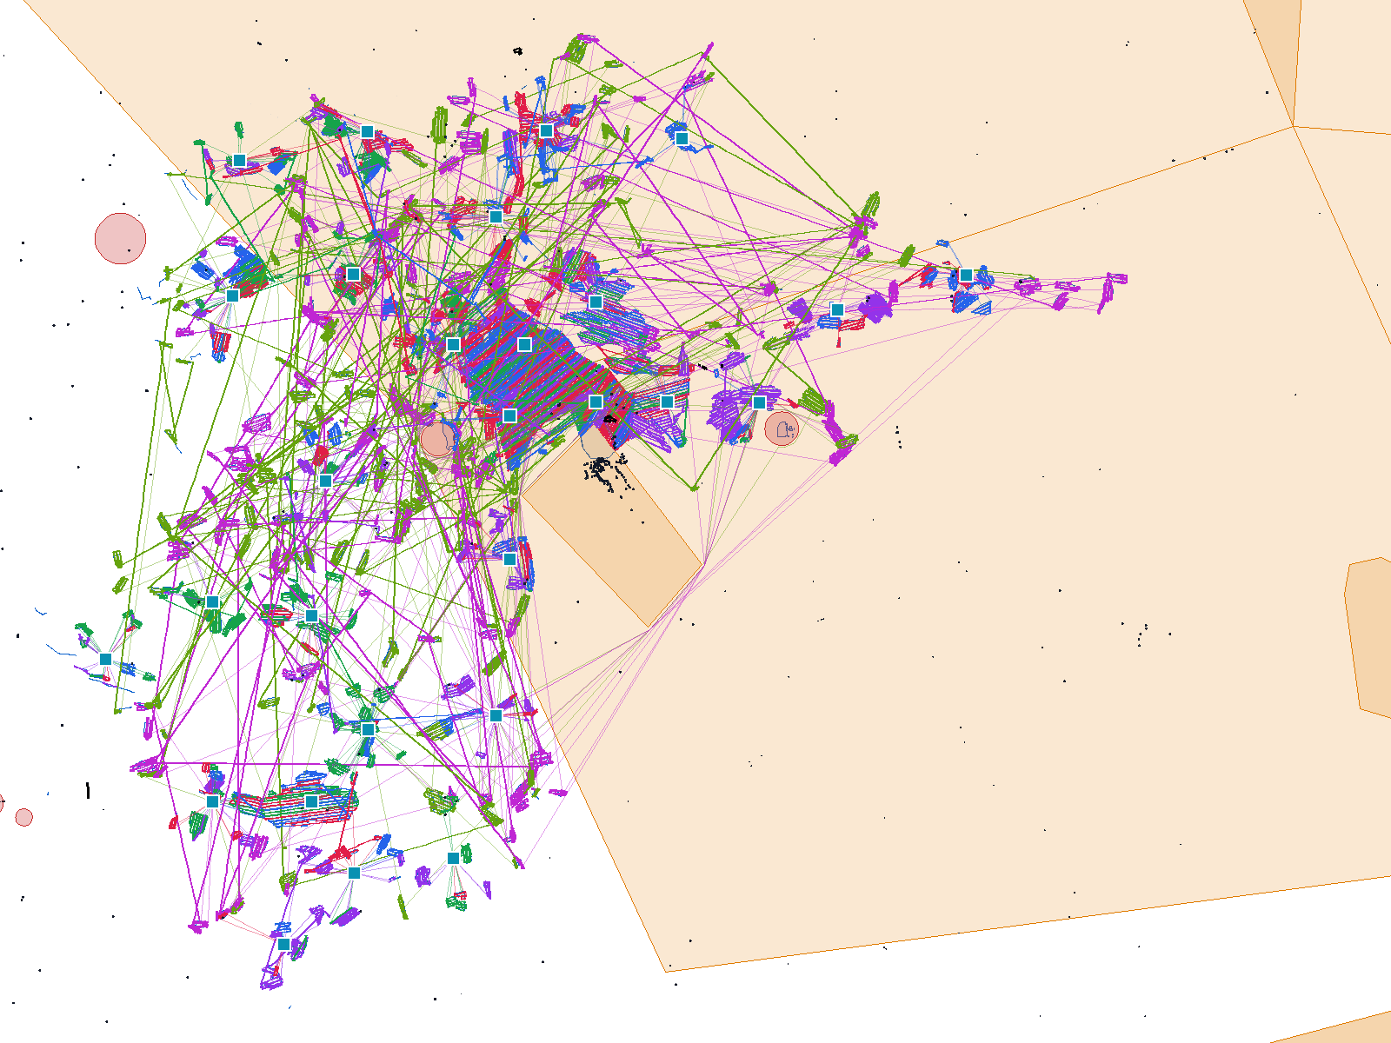
Задание организаторов: Московская область
«Границы полетов» + «Московская зона» + 3D-препятствия — загружаются как есть, без правки файлов
613 участков, 245 км², без площадок
площадки расставлены автоматически (28): круги досягаемости покрывают задание, положение — k-медианы вне зон
341 зон → 17 у района
высоты разобраны из текста («От земли до 900 м AMSL», «от FL150»); зоны выше коридора не мешают съемке
Предложенный формат зон
category, alt_min/max_m + alt_ref, active_from/to (ISO 8601) — ZONE_FORMAT.md; временные без времени: «действуют» или «не учитывать»
5146 препятствий → 1837 у района
3D-примитивы с высотой в Z; пустые объекты «0.0, 0.0, 0.0» пропускаются, а не ломают загрузку
7/7
99.7%
8.3 мин
11 дн.
crash-тест
покрытие разрешенной площади
расчет, режим «быстро»
работ парком из 8 бортов
13

Slide 14
Сколько бортов нужно к сроку?
Ответ организаторов: пользователь задает ограничение — срок или число бортов — и получает подсказку
Подбор парка (маржинальный анализ)
Срок 12 ч выдерживается при парке из 6 бортов (2×201 + 3×Gemini + 1×801): ≈ 8,4 ч работ, налет 27,1 ч
1–5 бортов: ≥ 25 ч — работа не укладывается в световой день
6 бортов — минимум к сроку 12 ч (≈ 8,4 ч)
лучшее — 10 бортов: ≈ 5,9 ч; дальше прибавки нет
Ресурс до ТО (ответы организаторов)
201: 6 вылетов, 12.4 ч — 7.5% интервала (80 полетов)
Gemini: 28 вылетов, 13.4 ч — 8.4% интервала (160 ч налета)
Интервал Gemini не назван — принят как у 801
Если доступного парка мало, подбор продолжается сверх него и называет, сколько бортов потребуется. Кривая монотонна: лишние борта можно не поднимать.
14

Slide 15
Итог
8.3 ч
99.8%
0
12 с
100 км² восемью бортами (1 рабочий день)
покрытие разрешенной площади
нарушений в crash-тесте, 100/100 случайных сценариев
время расчета демо
Готовый сервис: docker compose up → http://localhost:8000 (UI) и /docs (API); файлы организаторов загружаются как есть
Подбор парка к сроку, ресурс ТО, режимы с планом полета (700 м) и без (ФП ИВП, 150 м), печатные полетные задания по бортам
Дальше: разные площадки взлета/посадки в одном вылете, прогноз ветра по времени, интеграция с Geoscan Planner и СППИ
15

